Slide 1
Воспитание гражданственности через государственные символы России
Мухадинов Владислав Рафаильевич
Куратор академической группы ГБПОУ РМ «Саранский государственный промышленно-экономический колледж»

Slide 2
«ЗАЧЕМ Я ЭТО ДЕЛАЮ?»
Проблема: принятие своей гражданской
принадлежности.
Задача: принять участие в мероприятиях патриотической направленности.
Инициатива детей: оценить поведение других людей с позиций традиционных духовно-нравственных ценностей.

Slide 3
«ЧТО Я ДЕЛАЮ?»
Этапы реализации: подготовка материала;
съемка видеосюжетов; обсуждение тем.
Было/стало: накопление общественного опыта.
Мероприятия/дорожная карта:
1. Флешмоб с фактами о Государственном Гербе РФ.
2. Видеомарафон среди ОО г.о. Саранск с вопросом: «Что для вас Государственные символы страны?»
Практика представлена в ГБПОУ РМ «СГПЭК»

Slide 4
ВЫВОДЫ:
КАКИЕ РЕЗУЛЬТАТЫ?
Вовлечение студентов
в познание информации;
создание современного
контента.
Что я делаю не так, как другие? Творим и пробуем!
ЧТО ИЗМЕНИЛОСЬ?
Формирование преемственности поколений и исторической памяти.

Slide 5
«Творить, пробовать, искать и развиваться»

Slide 6
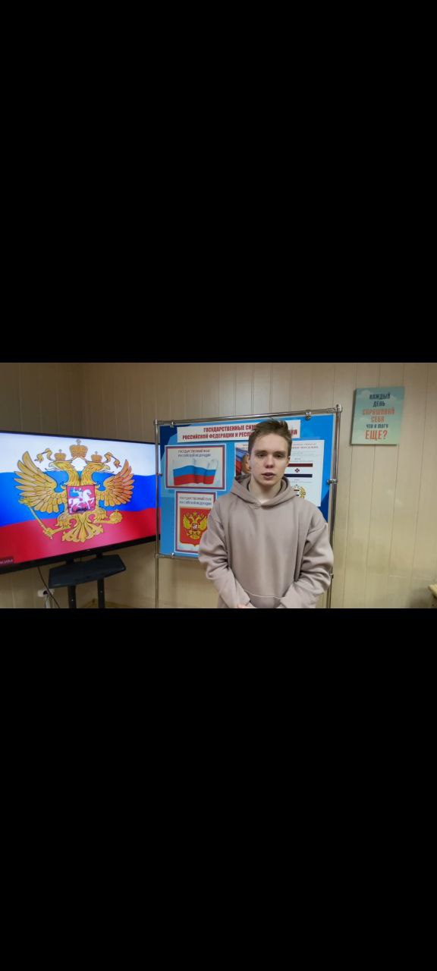

Slide 7
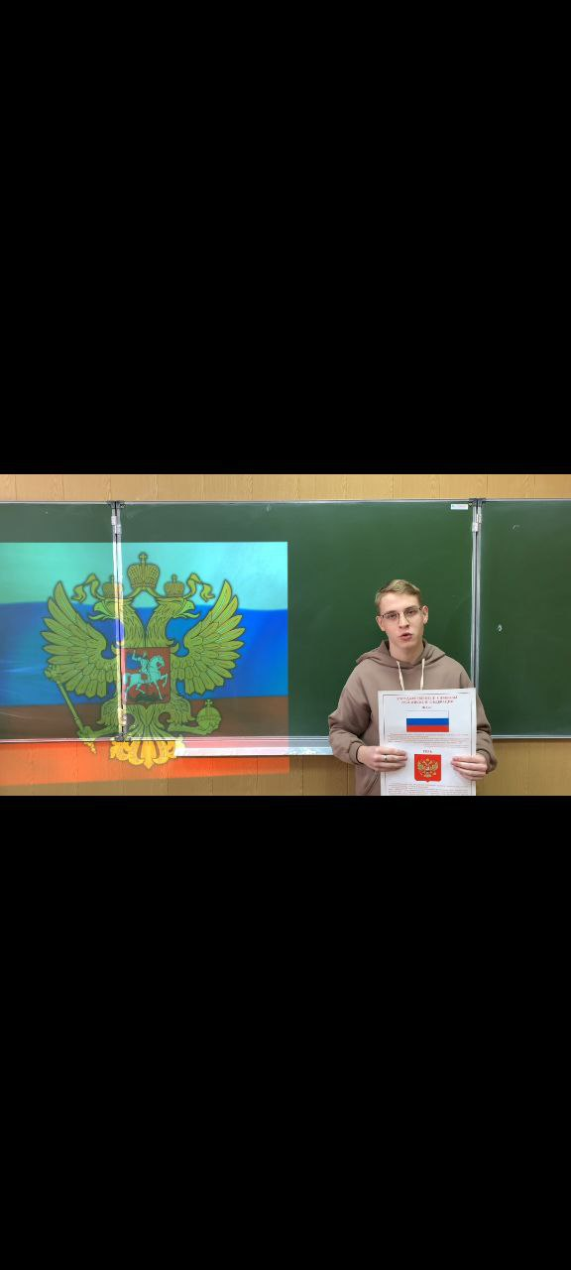

Slide 8
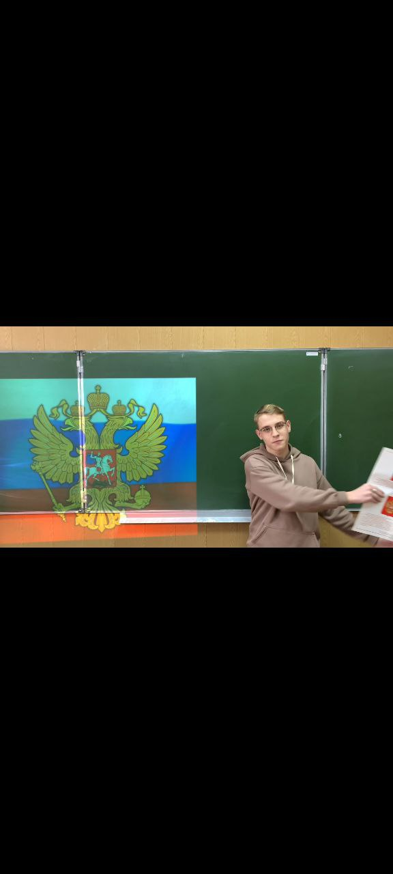

Slide 9
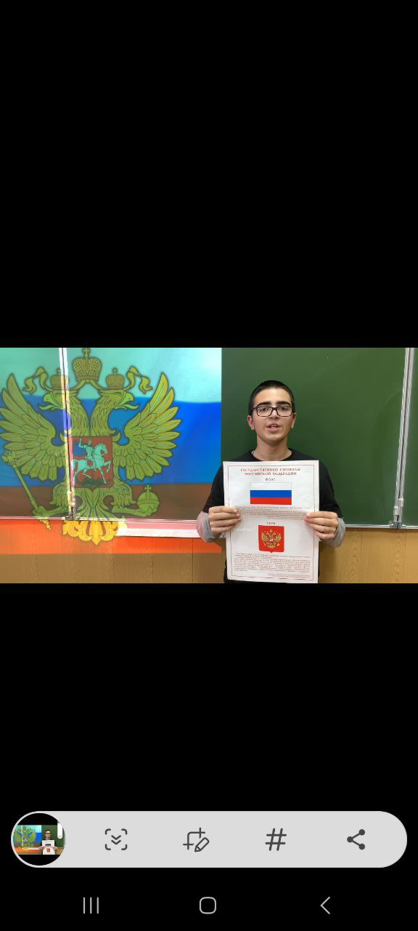

Slide 10
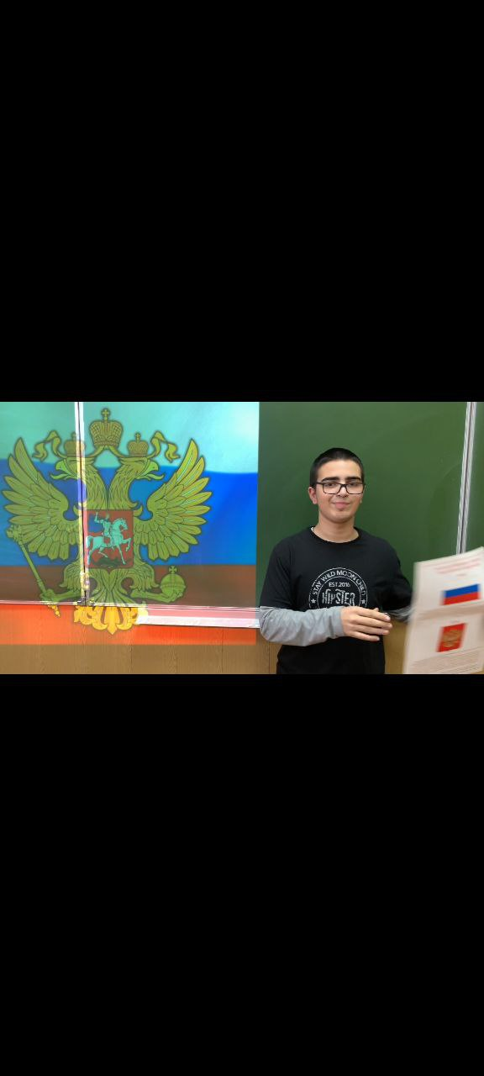

Slide 11
